Slide 1
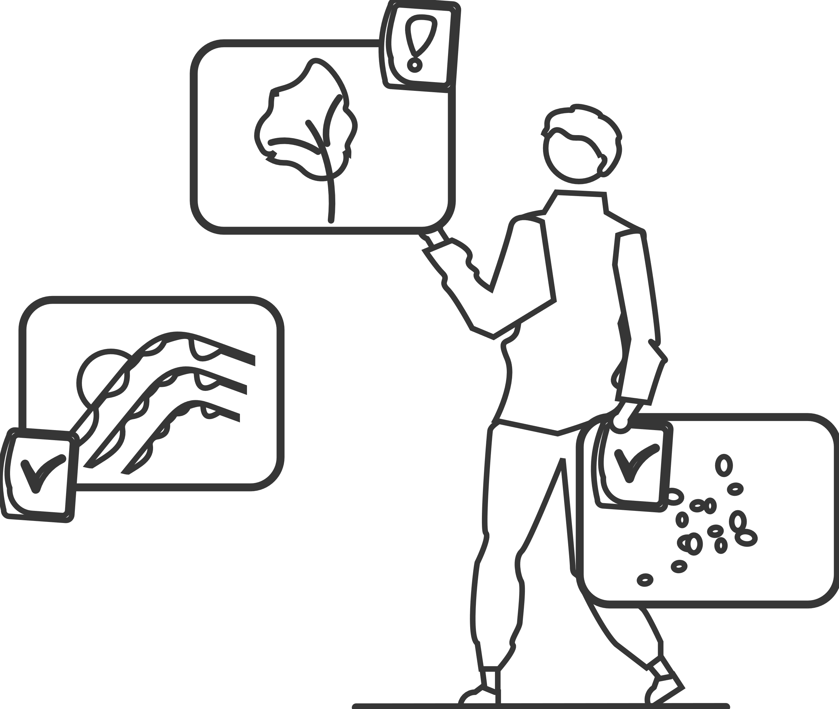
创新实践开题答辩
基于八叉树点云压缩算法的实现
汇报人：叶成伟 12010524
王宇航 12012208
陈张杰 12012524

Slide 2
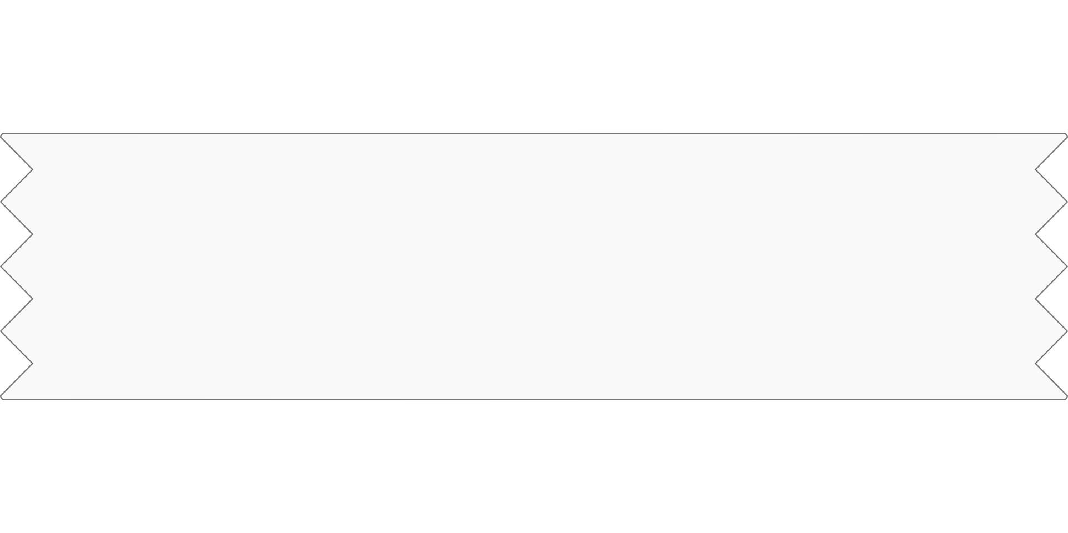
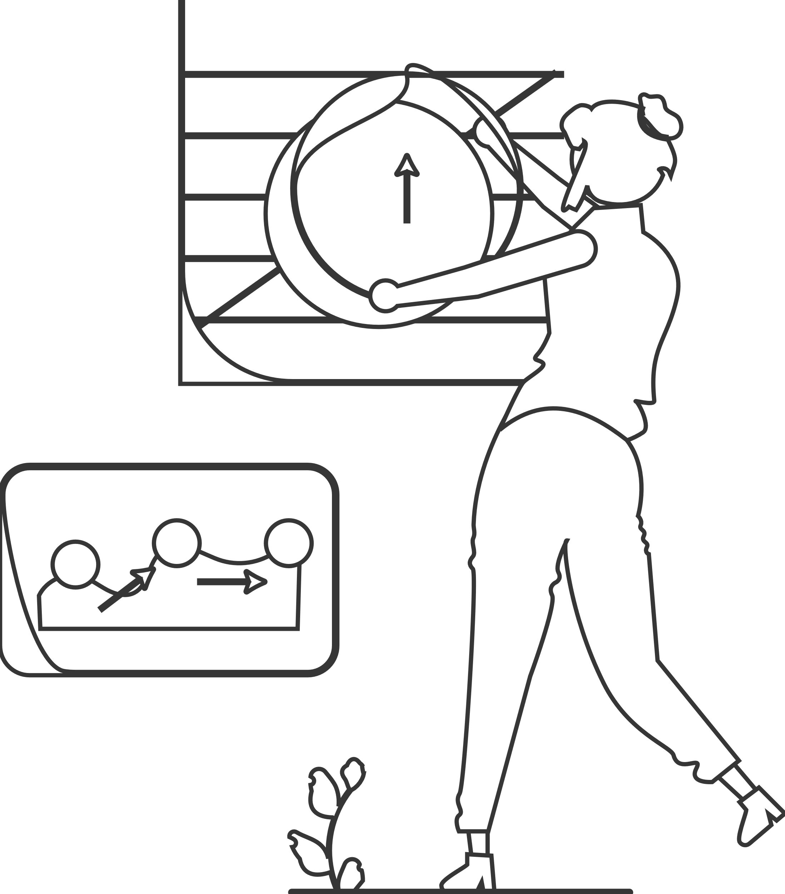
目录
1.项目背景
2.研究内容
3.项目意义
4.预期成果

Slide 3

PART-1
项目背景

Slide 4
项目背景
点云是一种描述三维世界的流行数据结构，它使用x、y、z三个浮点数来描述空间中一个点的位置信息。随着数字化时代的到来和3D技术的快速发展，点云数据的应用越来越广泛。
在许多领域中，点云数据扮演着重要的角色，例如：
3D扫描、
虚拟现实、
自动驾驶、
智能机器人等。

Slide 5
点云处理相关算法
点云处理存在大量的相关算法：
点云特征识别，提取
点云分割算法（基于聚类，基于生成方式，基于深度学习等）
点云配准
点云三维重建(凸包算法，曲面重建等)

Slide 6
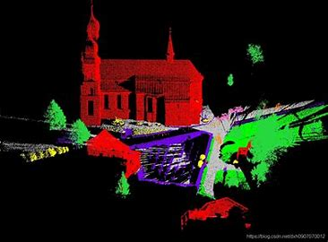
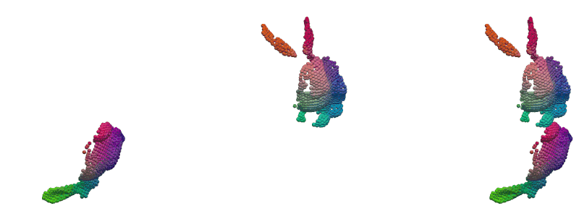
点云应用场景
点云的分割 点云的配准

Slide 7
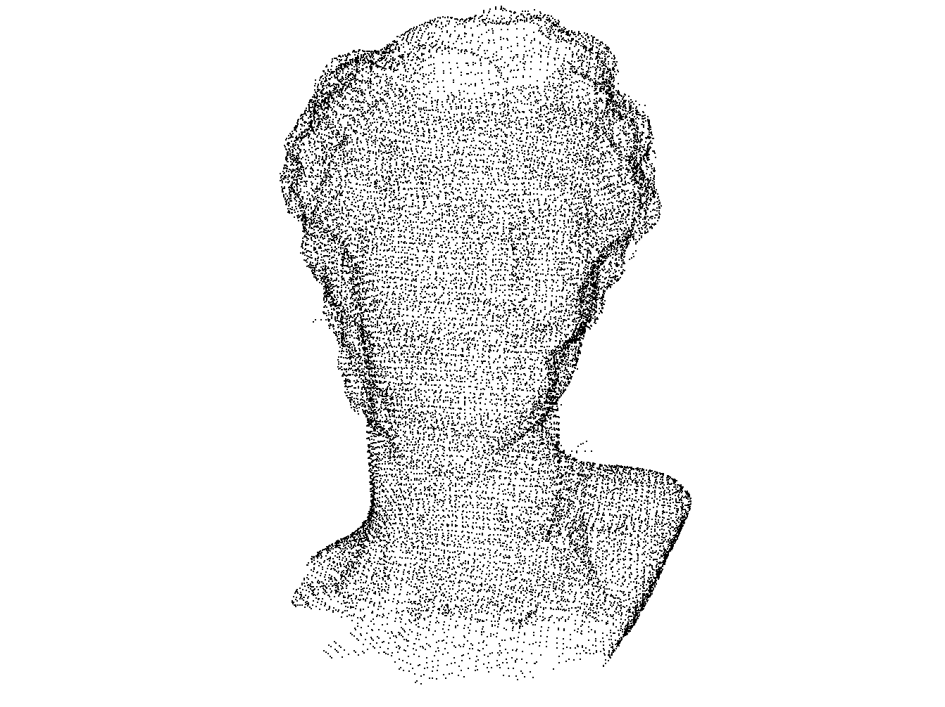
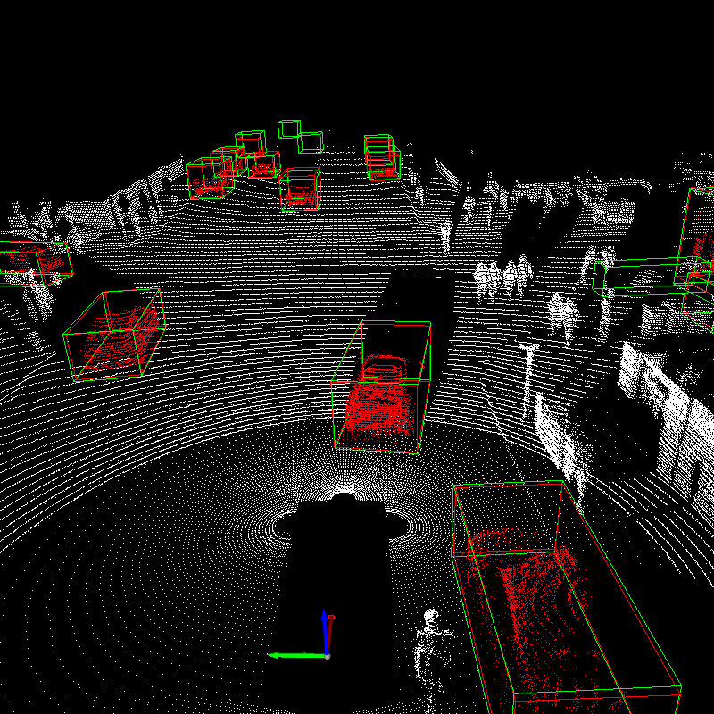
点云应用场景
精细化三维重建 自动驾驶中目标检测（处理动态点云）

Slide 8
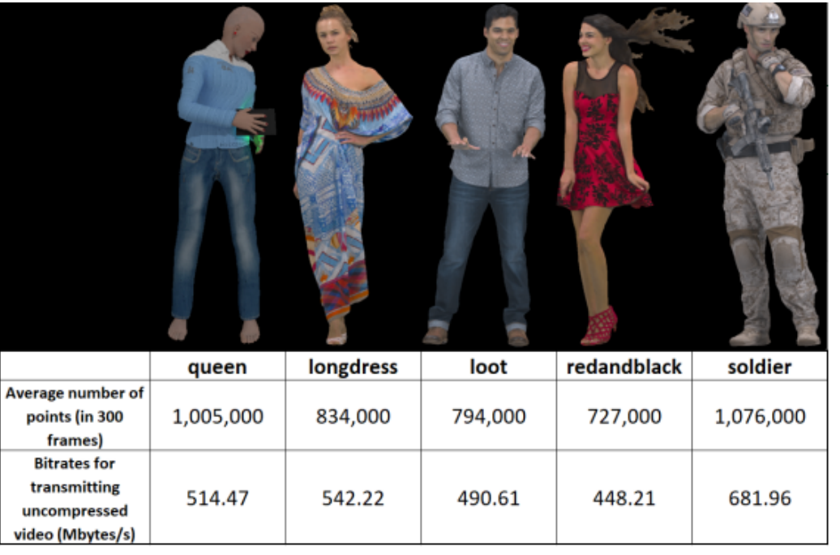
3D点云急需压缩算法
然而,3D点云数据往往承载着
巨量几何信息和特征属性,
想让一个动态点云达到视觉上
平滑流畅的清晰度和帧率, 需要
占据* 约 500Mbps到1Gbps带宽
而单帧静态点云，其点的数量往往也达到了十万，百万量级
* ：每帧约 100 万个点, 帧率达到 30fps

Slide 9
3D点云急需压缩算法
上述所提及的各种点云处理的算法，无论是静态点云还是动态点云，所处理的数据量均是巨大的。
压缩算法可以提高数据的传输效率和降低存储成本。
而可选精度的压缩，能够将过滤不关注的细微信息，提高点云处理算法的效率。从而实现更快速、更可靠的决策。
其中一个典型的应用场景就是自动驾驶。

Slide 10
解决方案
2020 年,Motion Picture Experts Group(MPEG) 推出了两个 3D 点云压缩标准,
V-PCC 基于已成熟的图像与视频压缩技术
G-PCC 则是直接根据其三维几何信息进行压缩。
本项目拟采用 G-PCC 标准，进行点云的压缩与解压缩

Slide 11
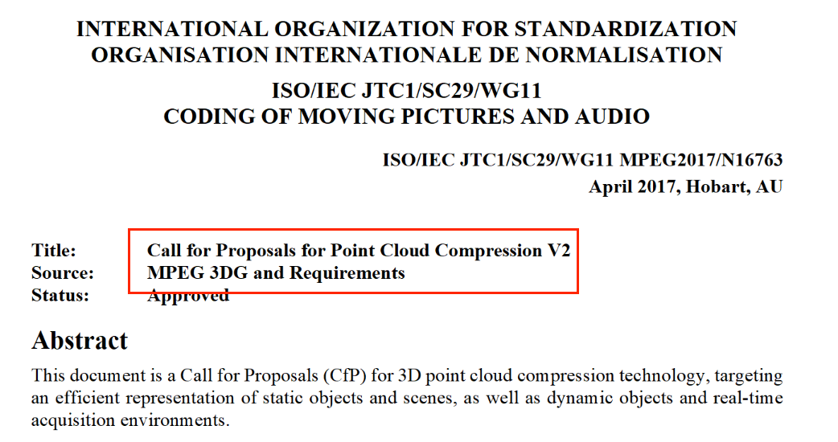

Slide 12
项目简介
本项目的研究内容为:
在 OpenCV 5.x 分支中, 基于八叉树实现可选分辨率的点云数据压缩算法(初步完成)
采用多种不同的优化方法，如直接编码，预测编码，帧间编码提升八叉树的编码效率
可支持点云的颜色属性压缩

Slide 13
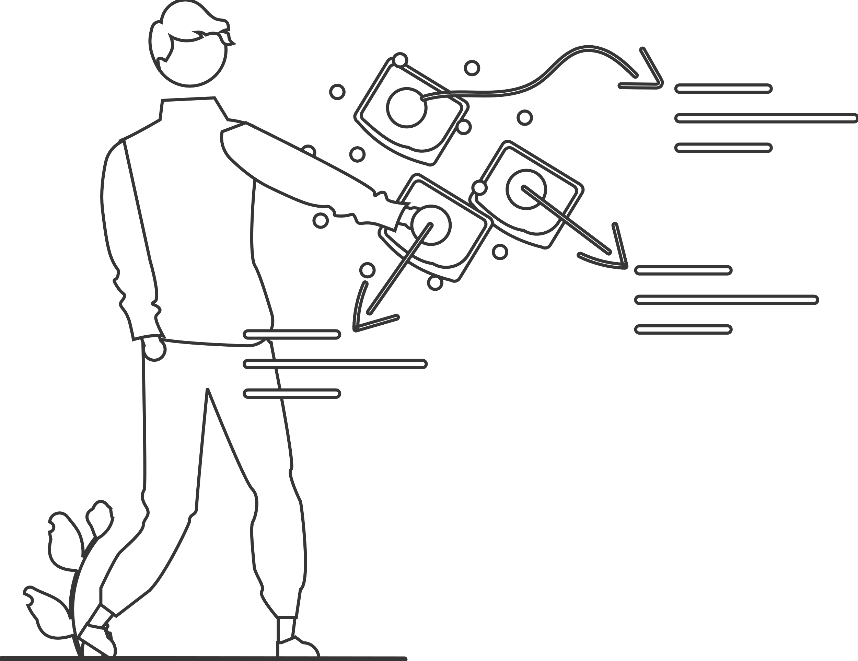
PART-2
研究内容

Slide 14
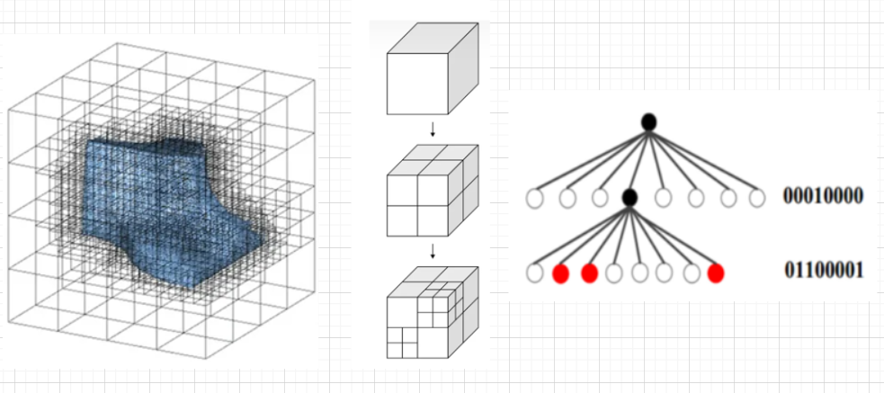
基于八叉树建模点云数据
点云数据结构为无序的点集。
用八叉树可以将无序的点集结构化地组织起来，
从而充分描述点云的空间位置和几何形状信息。

Slide 15
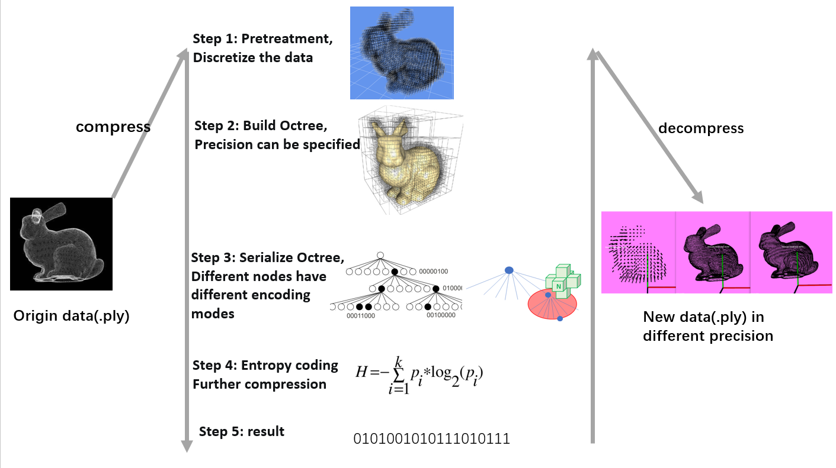
现有成果

Slide 16
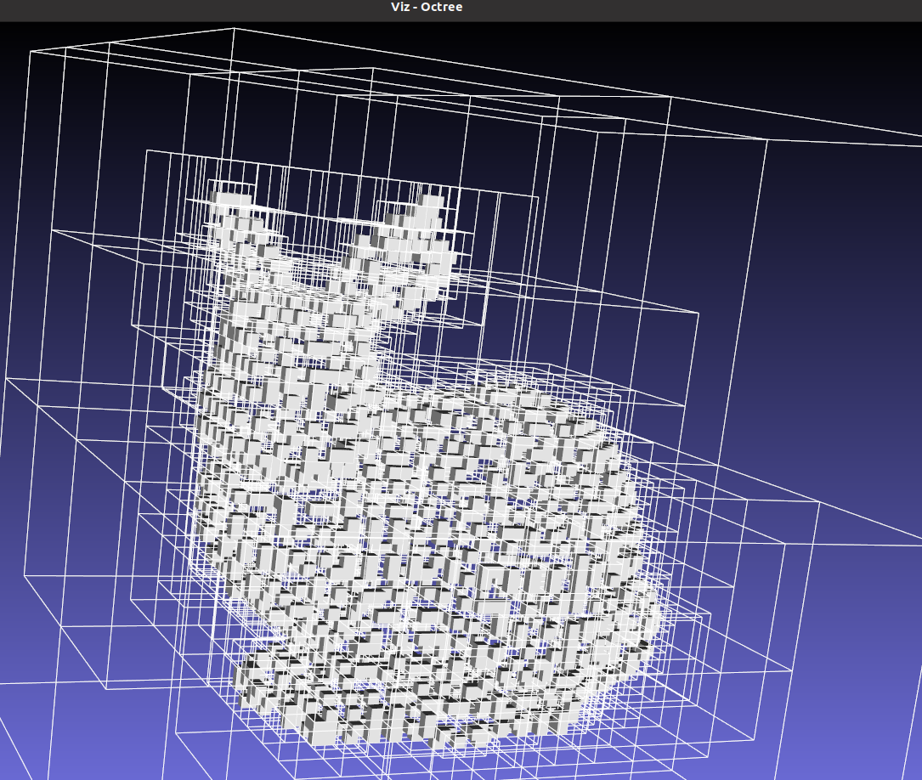
编码模块改善
1.直接编码
2.预测编码
3.颜色编码

Slide 17
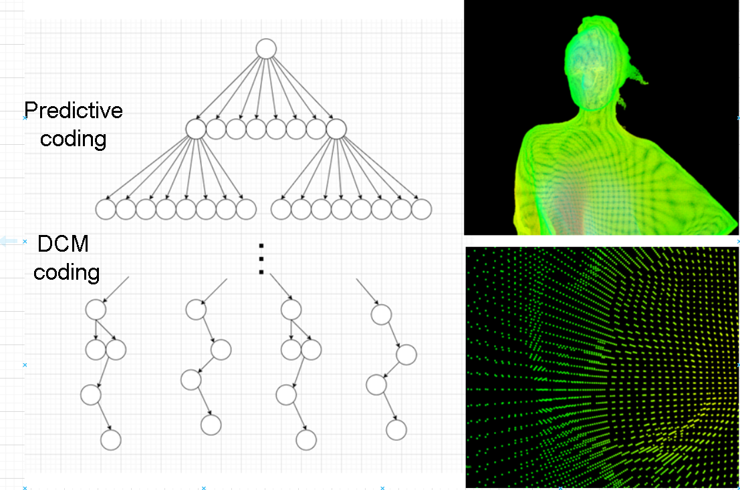
直接编码
DCM的目的是为了提高八叉树深度较深时的点云压缩效率，特别是处理孤立点。
这种方法在处理深度较大的八叉树时，能够提高压缩效率。

Slide 18
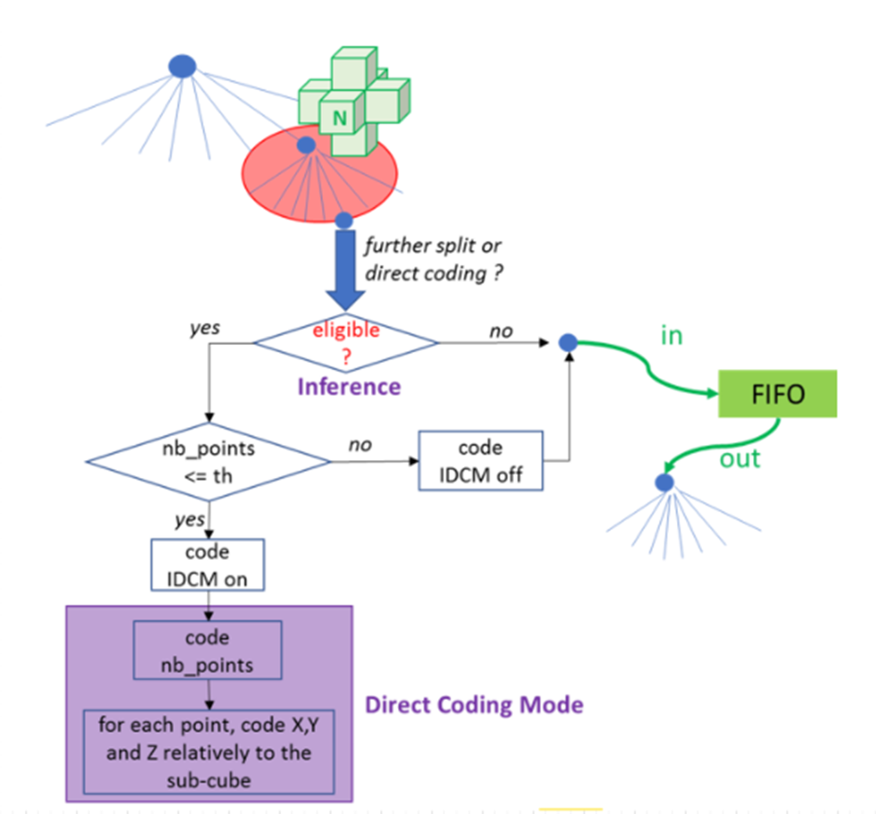
直接编码
DCM方法:
检测八叉树节点是否为孤立点，然后直接将其坐标和属性编码，避免额外进行分支和残差编码。

Slide 19
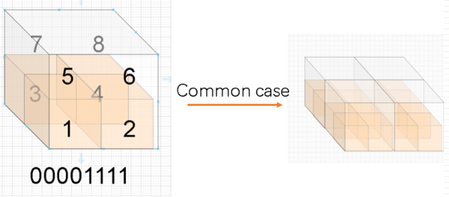
预测编码
- 预测编码的目的：利用八叉树的上下文信息，提高点云数据压缩率。
- 上下文信息： 八叉树节点的空间相邻性和聚簇特性，可预测新节点占位码

Slide 20
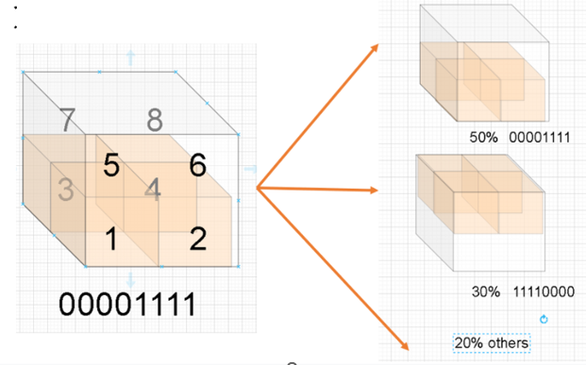
预测编码
预测方法：
通过邻近节点来预测当前节点的占位码。
基于统计
基于平面拟合
预测值与实际值之间的差异被编码为残差，
利用概率模型对残差进行编码来实现数据的高效压缩。

Slide 21
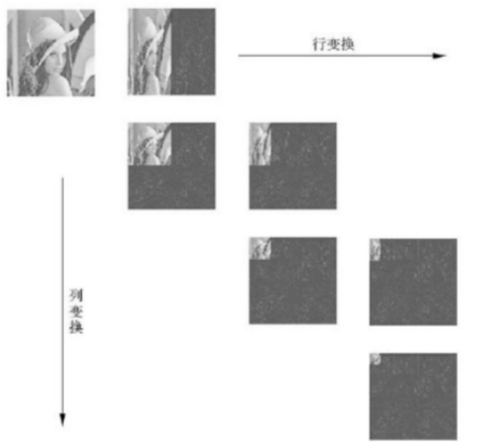
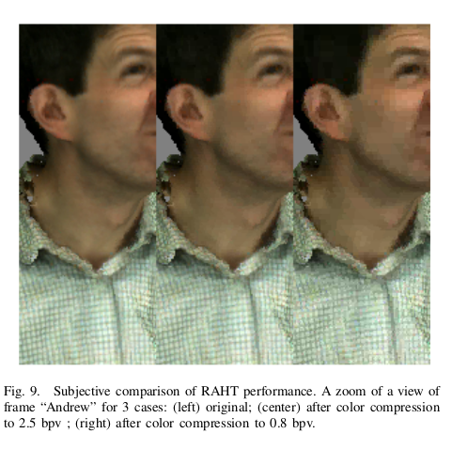
颜色编码
二维图像压缩算法：Haar小波变换
-原理：利用图像颜色空间特性，原本矩阵中变化量不大的元素经过变换后会趋近零，再配合适当量化便可以达到压缩的效果。
三维点云压缩算法：RAHT(Region-Adaptive Hierarchical/Haar Transform)
-原理：反向八叉树建立过程，从根部开始，不断结合相邻的体素节点，产生低通体素和高通系数。对系数进行量化、算数编码来达到压缩效果。

Slide 22
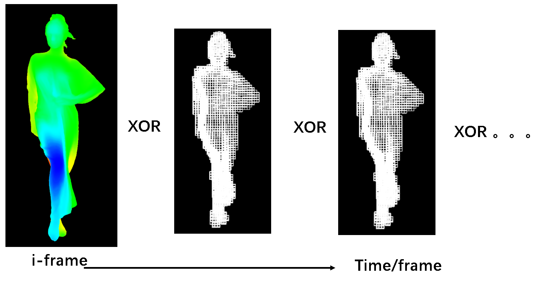
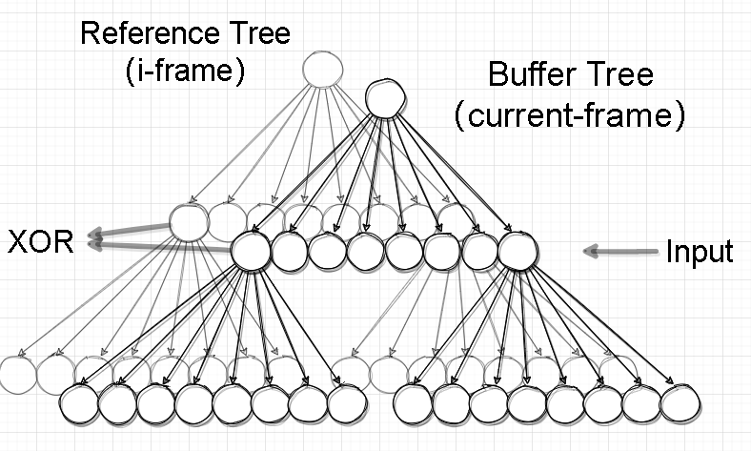
帧间编码
在自动驾驶等场景，输入点云通常为连续的帧序列。
动态点云引入了时间冗余，即相邻点云帧的几何结构差别微小。
为此，我们可以仅编码两帧之间八叉树的差别，使用双缓冲八叉树结构实现。

Slide 23
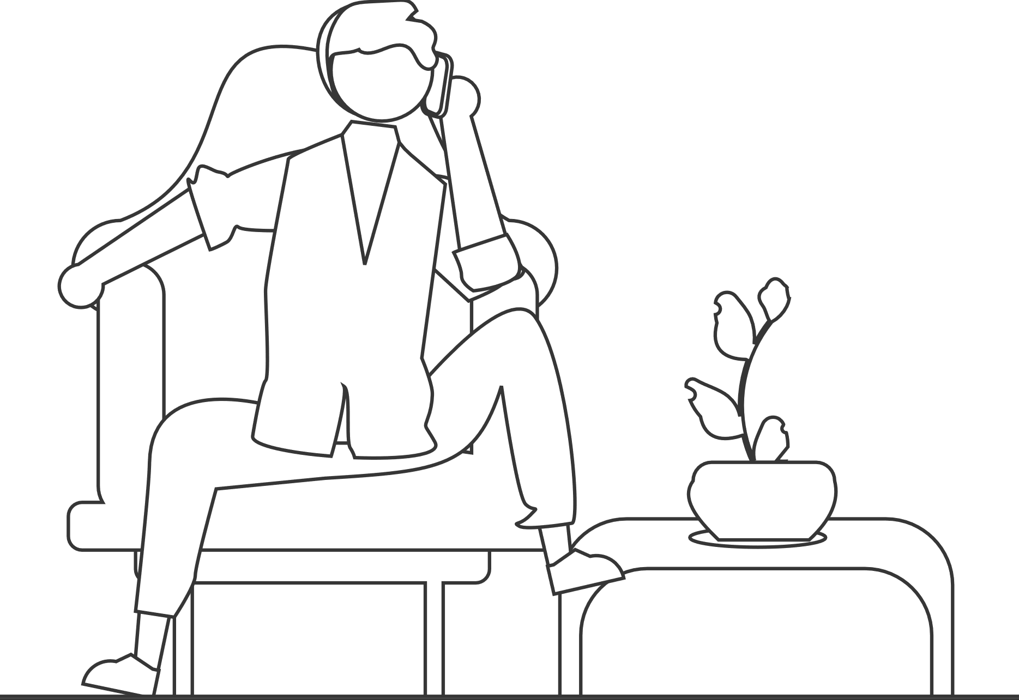
PART-3
项目意义

Slide 24

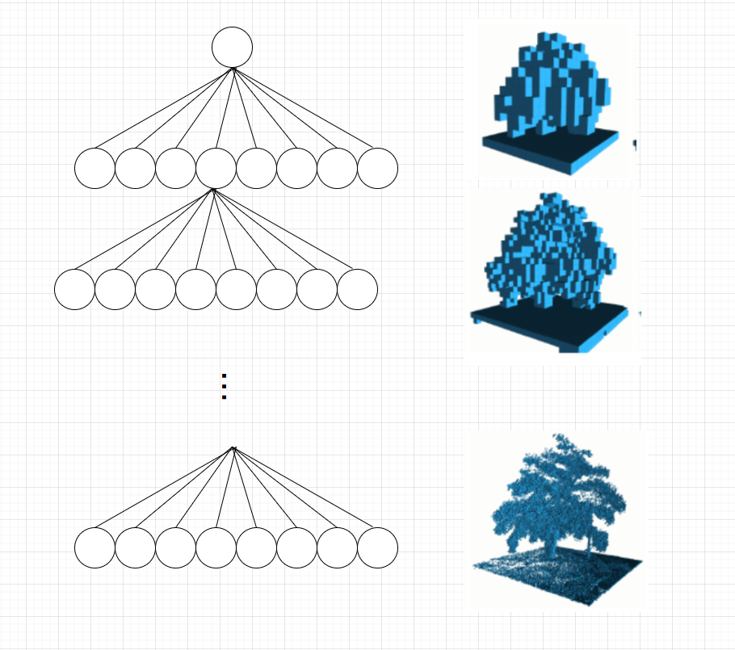
项目意义
为知名视觉开源库 OpenCV 集成，丰富其对点云的处理功能
支持可选精度的压缩，
可以针对不同的应用场景选定合适的精度，
增强压缩的灵活性与实用性

Slide 25
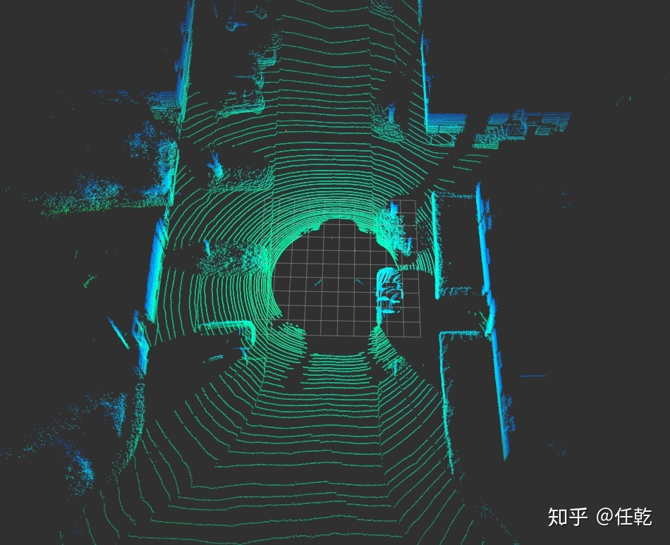
项目意义
推动点云相关的算法在
存储和传输资源有限
的实际场景中的落地，
通过点云压缩等手段：
- 减轻存储和传输过程中的压力，
- 保证点云数据的有效性和可靠性，

Slide 26
PART-4
预期成果

Slide 27
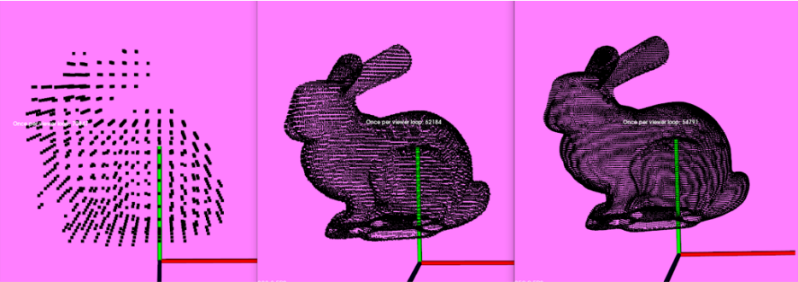
预期成果
- 支持几何压缩和属性压缩
- 支持可选精度，可变码率压缩，
- 拥有良好的压缩率
- 支持动态点云压缩

Slide 28
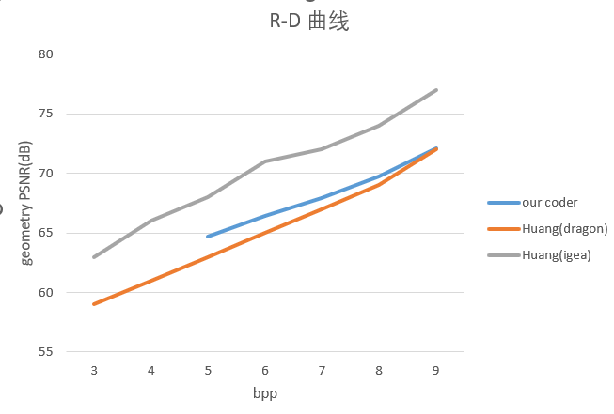
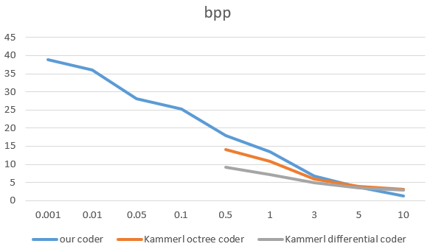
预期成果
编码代价
率失真曲线

Slide 29
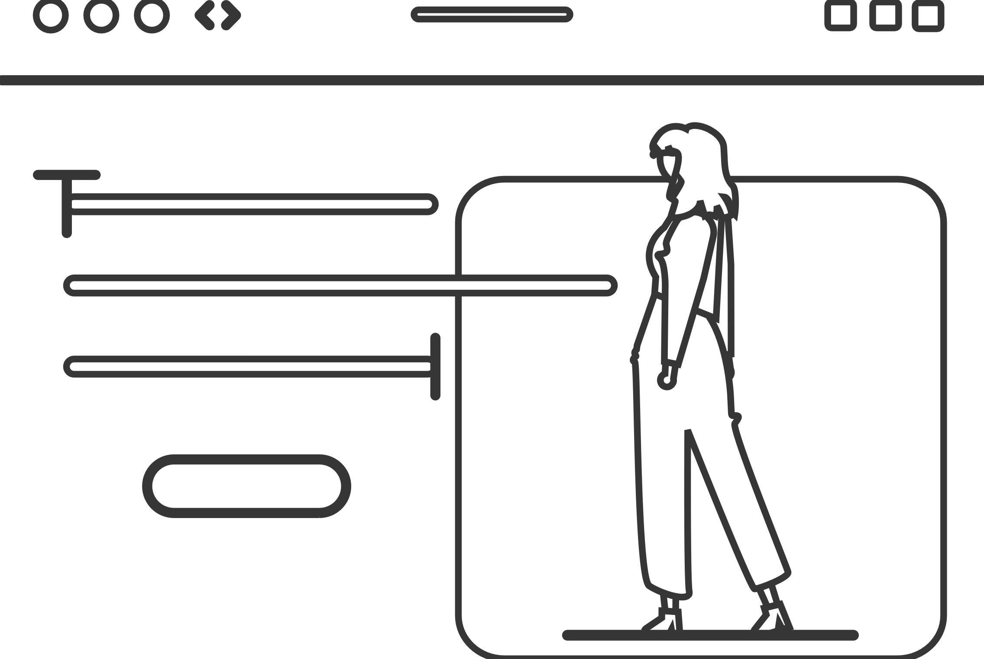
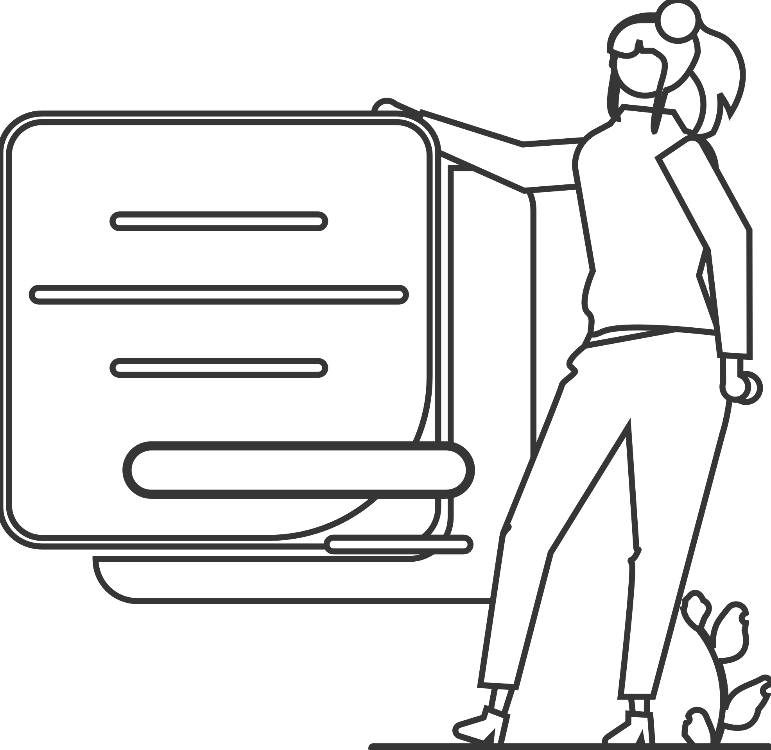
Q&A

